Slide 1
2. Az Izgalom Biológiája és az Önkísérletes Élettan
2019. 02. 14. előadó: dr. Kováts Dea Judit
Notes:
1

Slide 2
8as RENDSZERE
Yama/Jama kerülendő
Niyama/Nijama követendő
Asana/Ászana testtartás
Pranayama/Pránájáma életáram ellenőrzése
Pratyahara/Pratjáhára önmegfigyelés
Dharana/Dháraná összpontosítás
Dhyana/Dhjána elmélyedő szemlélet
Samadhi/Szamádhi egység, egyesítettség

Slide 3
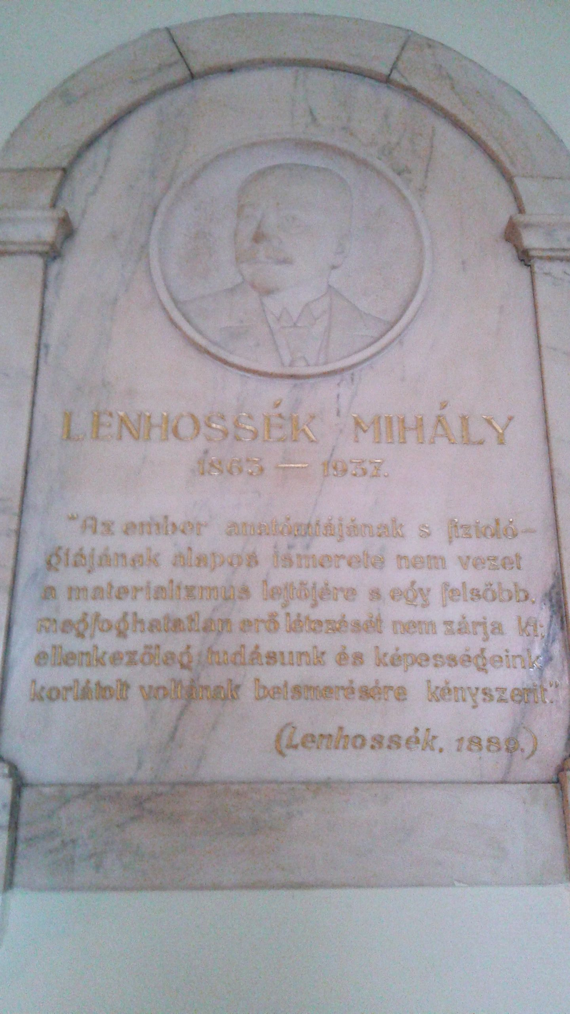
„Az ember anatómiájának s fiziológiájának alapos ismerete nem vezet a materializmus lejtőjére s egy felsőbb megfoghatatlan erő létezését nem zárja ki, ellenkezőleg, tudásunk és képességeink korlátozott voltának beismerésére kényszerít” - 1889
Notes:
3

Slide 4
Szanszkrit, Latin, Angol,vagy Magyar?
Lenhossék: magyar nyelven tanítás az egyetemen
Gerincesek, Kötő-Szövet (Kapcsolatok Rendszere)
Érzem a zsigereimben!
Összeszorul a gyomra
Torkon ragadja az érzés
Már megint ugyanazt a kört futjuk...
Thorwald Dethlefsen-Rüdiger Dahlke: Út a Teljességhez
Ászana, Prána,Chakra System, Nadik, Mudrák,
Örvények, Érző-Körök, Belső-Elválasztású mirigyek rendszere...

Slide 5
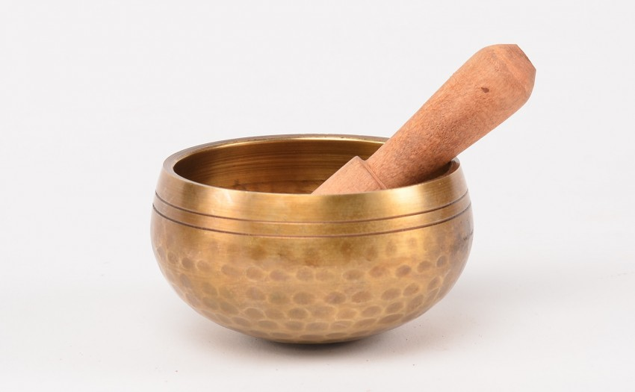
1. HANG - GYAKORLAT
Notes:
5

Slide 6
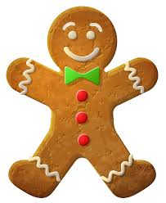
HOVÁ FIGYELTÉL?
HOGYAN TUDNÁD LEÍRNI?
Előtte? Közben? Most?
FEJ
SZÍV
TEST?
Notes:
6

Slide 7
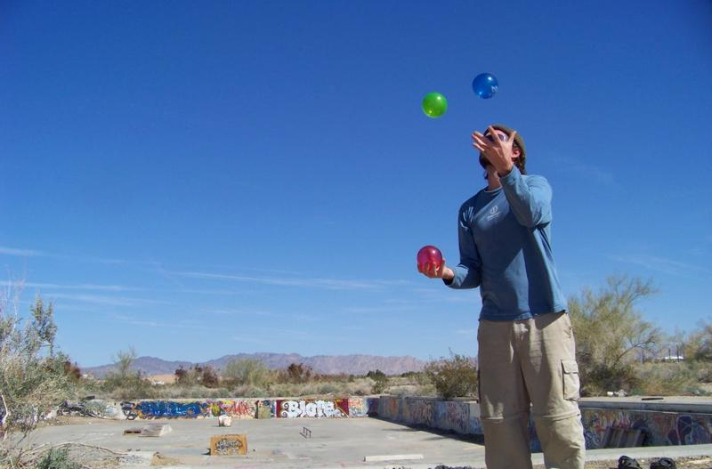
FIZIKAI-ÉRZELMI-SZELLEMI
1. szellemi, gondolatok 2. érzelmek 3. test izmok működése, egyensúly, légzés, keringés, hormonális, vegetatív működés
Notes:
7

Slide 8
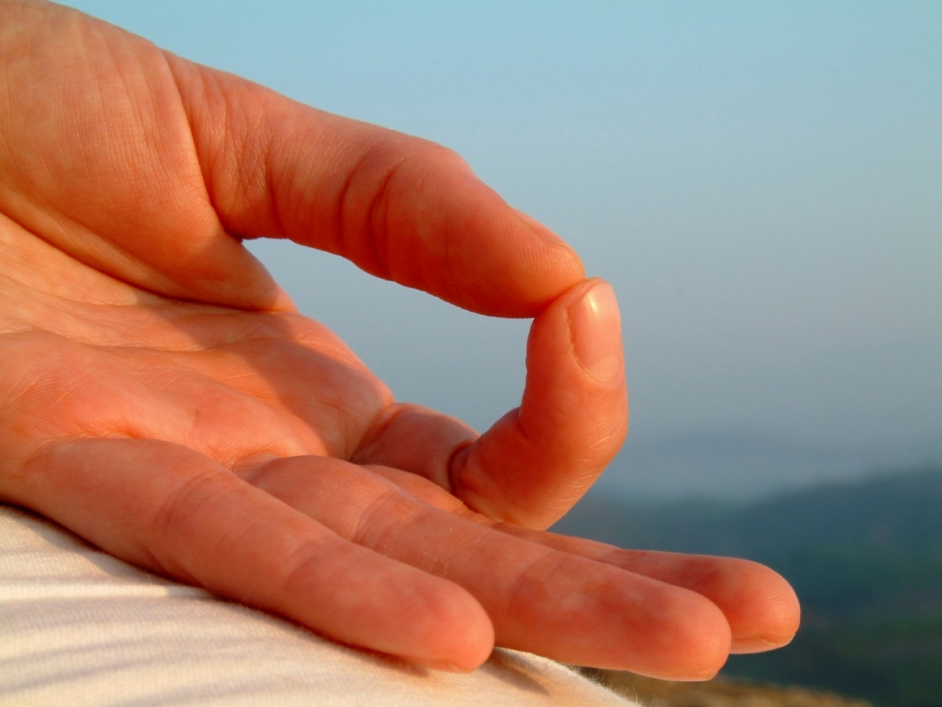
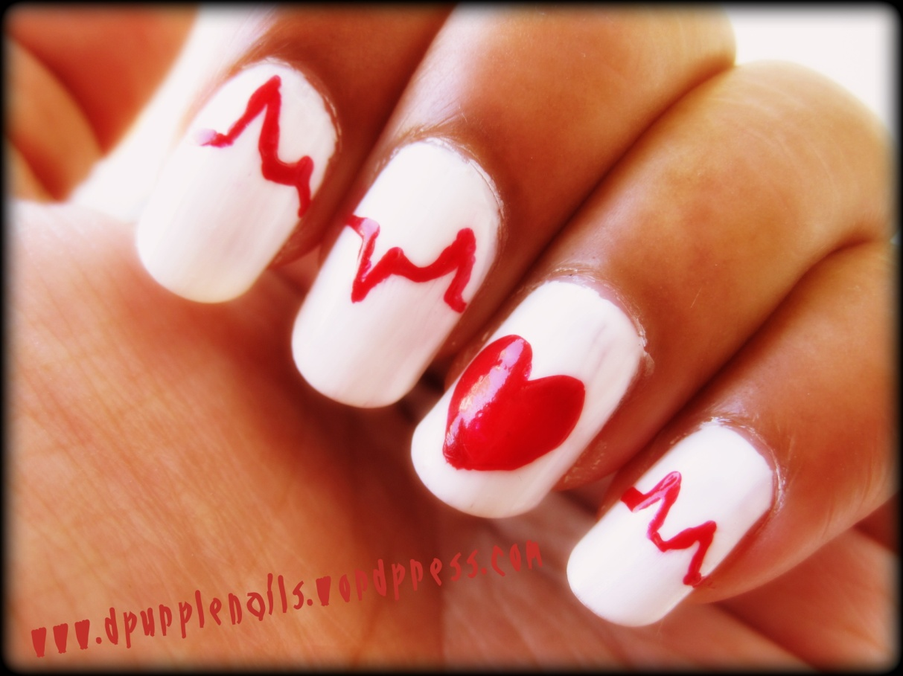
TEST: 1. KÖRÖM - GYAKORLAT
kapilláris vérnyomás - általában 31 cm vízoszlop - 23 mm higanyoszlop nyomású - kb. 5 gr-os súly már jól látható fehéredés
Notes:
8

Slide 9
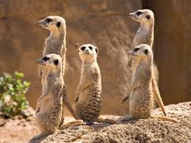
Helyes testtartás - tartáshibák
Notes:
9

Slide 10
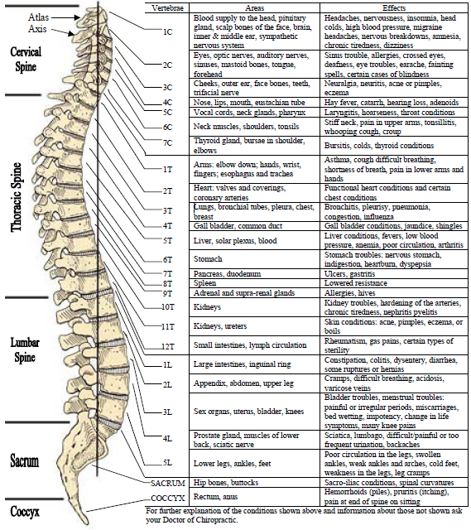

Slide 11
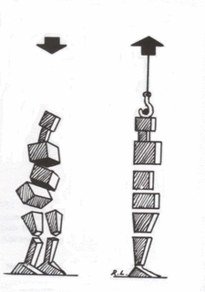
TEST: 2. ZSEBLÁMPA - GYAKORLAT
Fej/Nyak
Hát/Vállak/Lapockák
Bordakosár
Hasizmok
Csípő/Gátizom
Térd
Boka
Talp

Slide 12
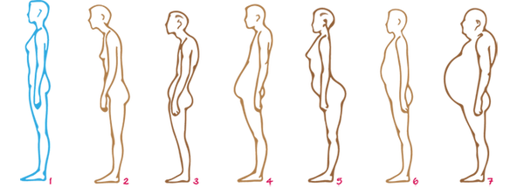
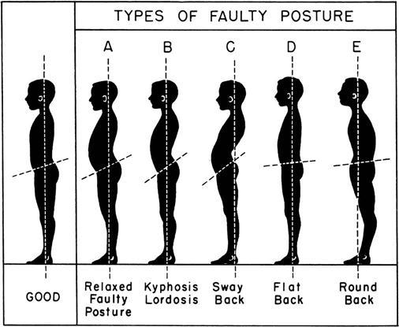
Helyes testtartás - tartáshibák
Notes:
12

Slide 13
HELYES-HELYTELEN TARTÁS
www.forrojoga.hu
dea.kovats@gmail.com

Slide 14
HELYES-HELYTELEN ÁLLÓ, ÜLŐPOZÍCIÓ
forrás:http://blog.xfree.hu/myblog.tvn?SID=&pid=73677&n=schuro
www.forrojoga.hu
dea.kovats@gmail.com

Slide 15
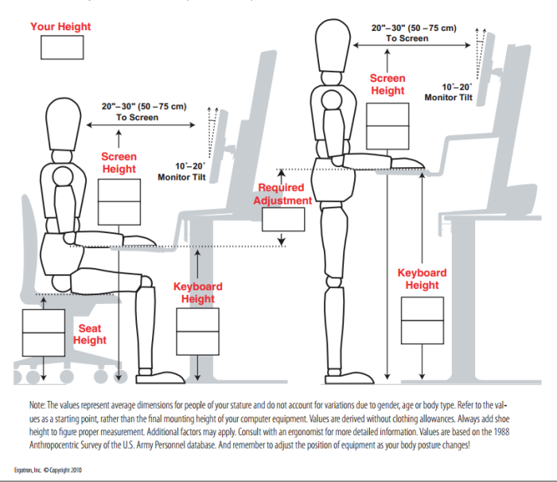
Helyes munkapozíciók – ülő, álló

Slide 16
A tartáshibák okai
Kevés testhasználat, mozgás
Gyakorlati működési ismereteinek hiánya
Helytelen minták beépülése öntudatlanul
Gyenge test-tudat kapcsolat
Következmény
Mire elromlik, nem tudod megjavítani: A SAJÁTODÉT...ÉS MÁSÉT?...
Notes:
16

Slide 17
A tartáshibák következményei
Láb ízületeinek kopása
Deréktáji, nyaki feszültségek
Lógó gátizom, lógó has: sérv-problémák
Leromló légzésfunkciók: csökkent tüdőkapacitás
Rossz keringés: letapadások az érfalakon
Emésztés, bélrendszer akadályozott működése
Hormonháztartás egyensúlyának felborulása
Lassú regeneráció, visszatérő, súlyosbodó panaszok
Notes:
17

Slide 18
„Semelyik problémát nem tudjuk megoldani a tudatosság azon szintjén, amelyiken az keletkezett”
/Einstein
A tartáshibákat sem lehet megoldani ugyanazzal a viselkedéssel és gondolkodással, ahogy keletkeznek!!! Minél több időt töltünk így (helytelen testtartásban), annál hatékonyabb módszerre van szükség az egészség helyreállítására.
Notes:
18

Slide 19
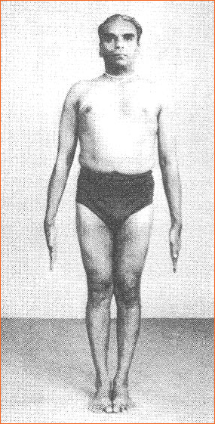
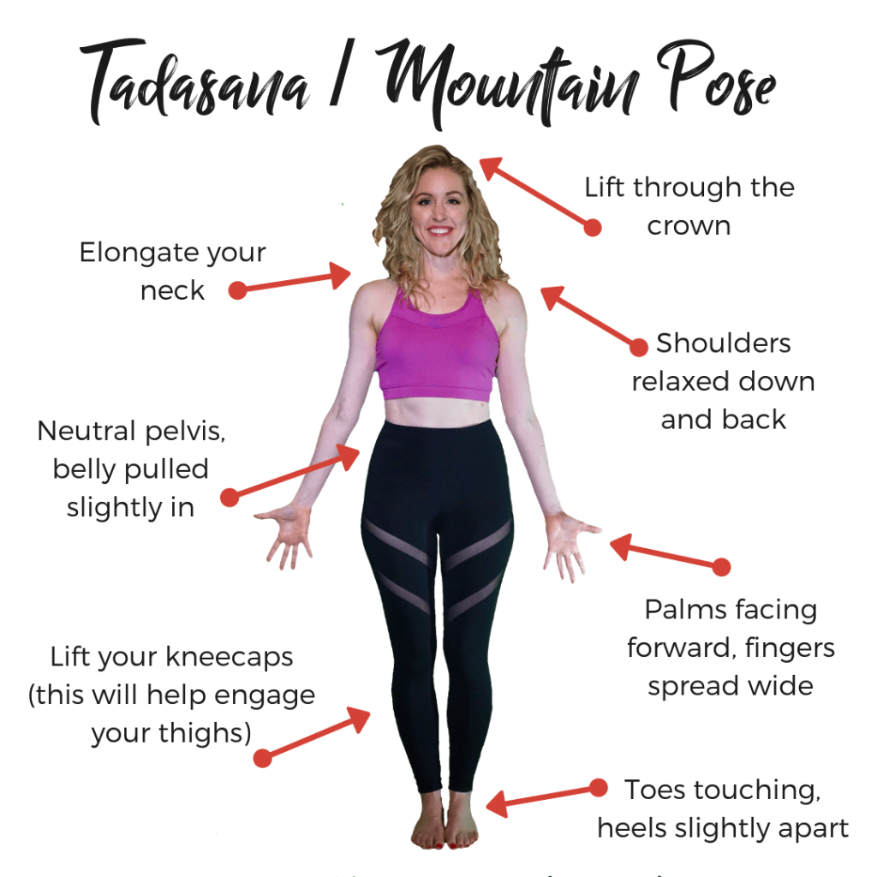
TEST: 3. ÁLLÓ - GYAKORLAT

Slide 20
2. HANG - GYAKORLAT
https://www.youtube.com/watch?v=os0I8wotOrE
Notes:
20

Slide 21
HOVÁ FIGYELTÉL?
HOGYAN TUDNÁD LEÍRNI?
Előtte? Közben? Most?
FEJ
SZÍV
TEST?
Notes:
21

Slide 22
FIZIKAI-ÉRZELMI-SZELLEMI
1. szellemi, gondolatok 2. érzelmek 3. test izmok működése, egyensúly, légzés, keringés, hormonális, vegetatív működés
Notes:
22

Slide 23
Hová figyeltél?
- felfogtad, tudatosult benned, hogy milyen hatás ért?
- hogyan irányítod, mi a figyelem?
- mik annak a hatásai, ha valamire ráfigyelsz?
- a figyelt dolgon, és magadon?
- hogyan tudod irányítani a figyelmet?
Notes:
23

Slide 24
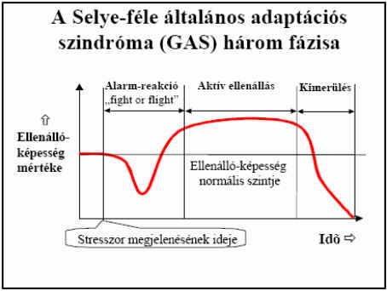
HATÁS „az izgalom biológiája”
stressz – vagy - a titkos összetevő?
A szervezet az egyensúlyát befolyásoló hatásokra törvényszerűen ugyanazzal a reakcióval válaszol.
Notes:
24

Slide 25
STRESSZ HATÁS vagy izgalom
Notes:
25

Slide 26
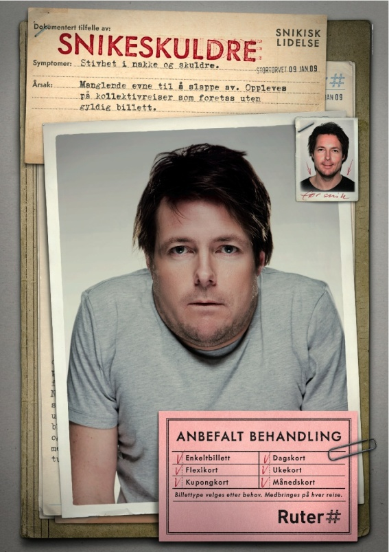
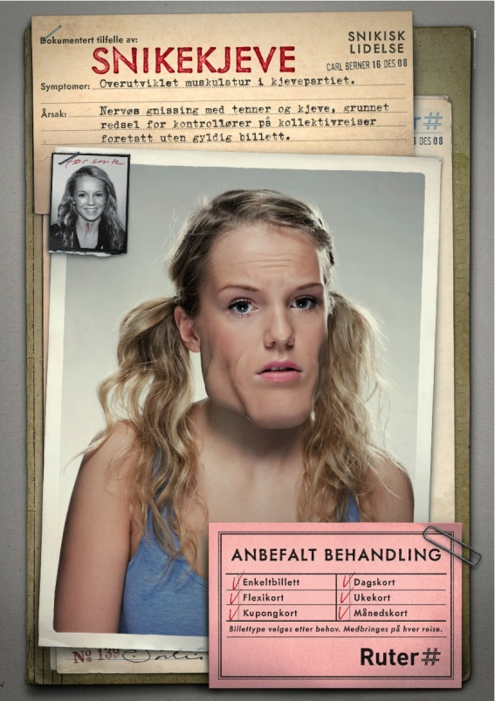
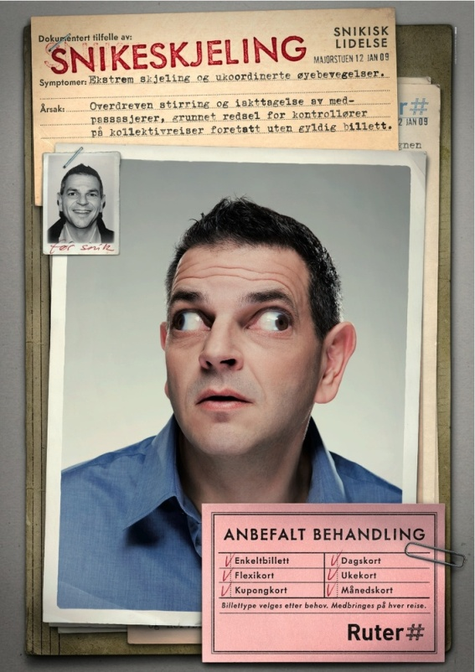
KI A FŐNÖK? TE DÖNTESZ!
HATÁS
AMORTIZÁLÓDÁS
NYAVALYÁK
ELLENHATÁS
ALKAMAZKODÁS
EDZETTSÉG
TELJESÍTMÉNY
Notes:
26

Slide 27
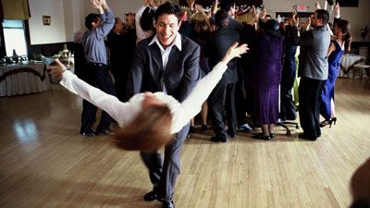
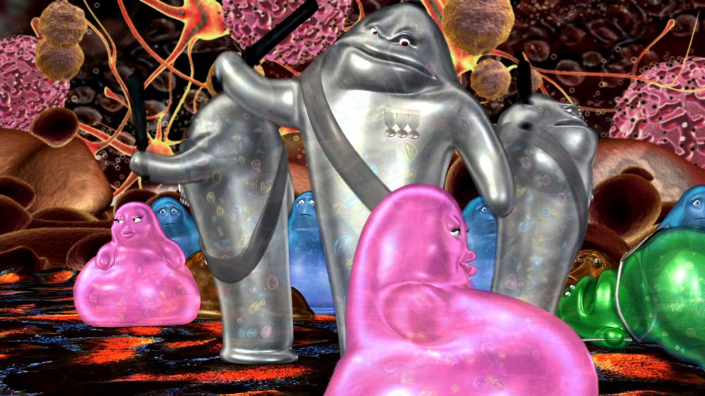
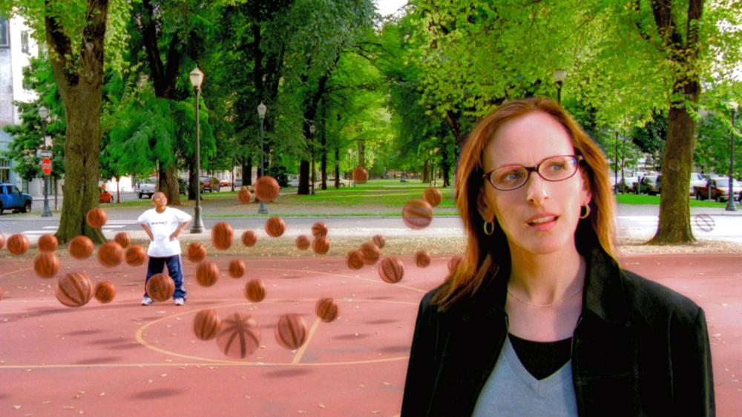
Mi a csudát tudunk a világról?/ What the bleep do we know?
Ki idézi elő, honnan jönnek a hatások, képesek vagyunk-e felülírni a törvényszerűségeket? 00:52:25
https://www.youtube.com/watch?v=ry5mfVgkehs
Notes:
27

Slide 28
MIRE MEGYÜNK AZ ÖNISMERETTEL?
Ki szeretne sikeresen vizsgázni? Ki szeretne harmonikus családot? Élvezetes párkapcsolatot? Jó fej, segítőkész csoporttársakat? Még jobb fej vizsgáztatót? Később egy jó munkahelyet, egy mecénást?
Notes:
28

Slide 29
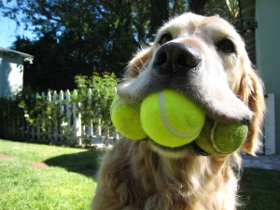
Mire megyünk az önismerettel…
Notes:
29

Slide 30
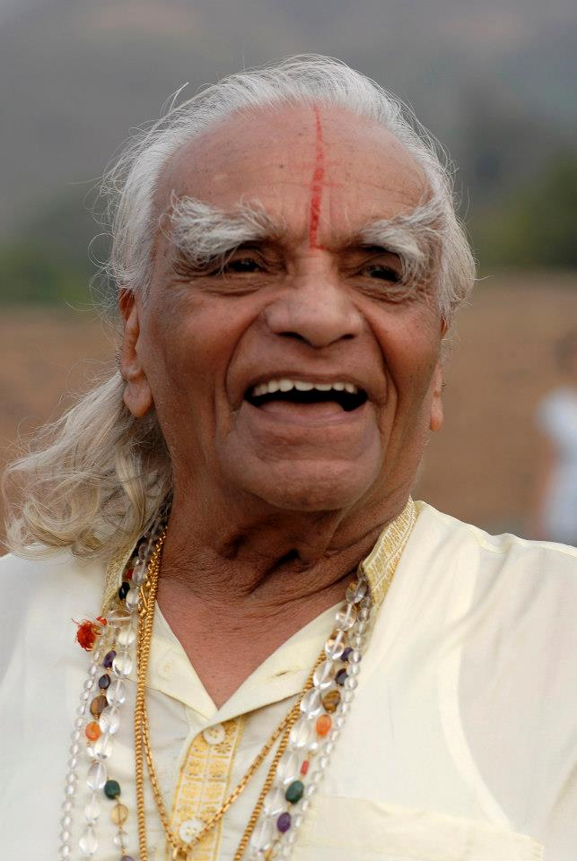
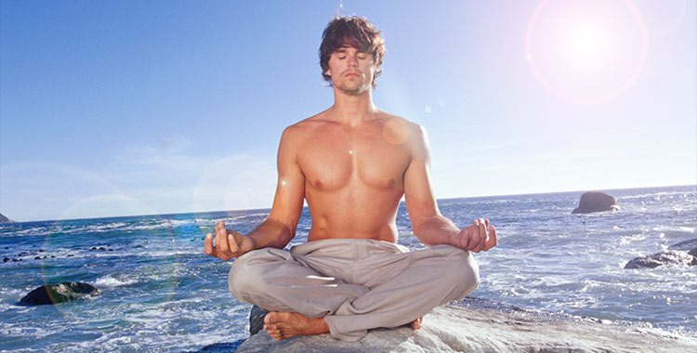
Kezdjük a légzéssel
Notes:
30

Slide 31
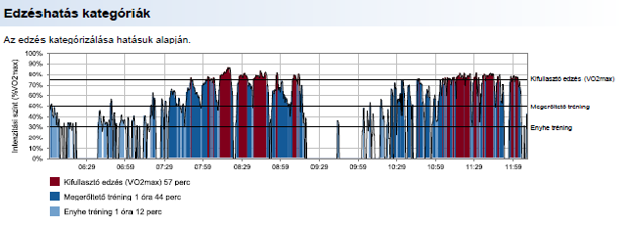
Mérési eredmények szív és légzésritmus
Kerékpár
Notes:
31

Slide 32
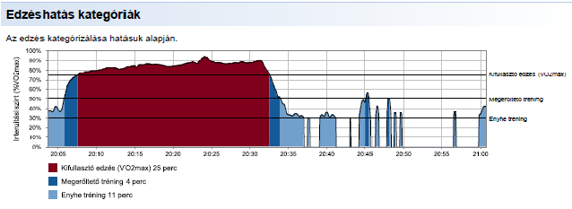
Mérési eredmények szív és légzésritmus
Futás
Notes:
32

Slide 33
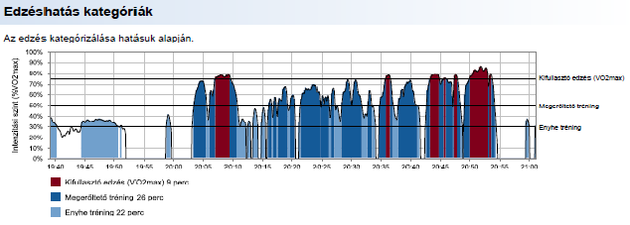
Mérési eredmények szív és légzésritmus
Spártai köredzés
Notes:
33

Slide 34
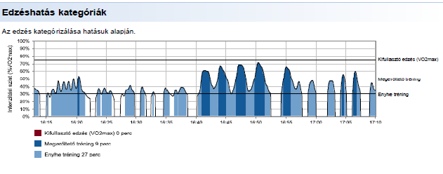
Mérési eredmények szív és légzésritmus
Súlyzós edzés
Notes:
34

Slide 35
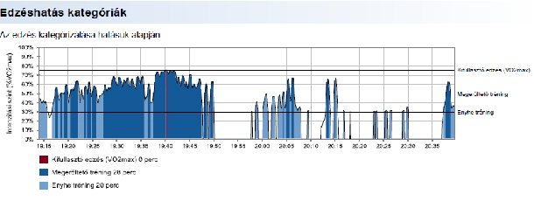
Mérési eredmények szív és légzésritmus
Jóga
Notes:
35

Slide 36
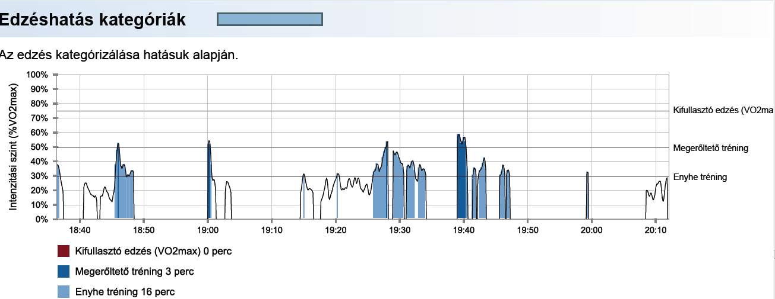
Mérési eredmények szív és légzésritmus
Dea – jóga
Notes:
36

Slide 37
Helyes tartás + Légzés
Légzés
Test helyzete állva
Figyelem-fókusz/zseblámpa/reflektor
Csend
Behunyt szem
Notes:
37

Slide 38
GRATULÁLOK Az első jógagyakorlatodhoz!:-)
Tudatos Figyelem
+
Helyes tartás
+
Lazítás, könnyedség
+
Légzés
Notes:
38

Slide 39
Házi feladat ☺
2 perc csend + légzőgyakorlat + lazítás
- mielőtt elindulnál otthonról
- mielőtt lefeküdnél aludni
- folytasd a következő csütörtökig! ☺
Notes:
39

Slide 40
KÖSZÖNÖM a FIGYELMET, amit MAGADRA FORDÍTOTTÁL! Találkozunk: 2019.02.21.
Notes:
40

